Slide 1
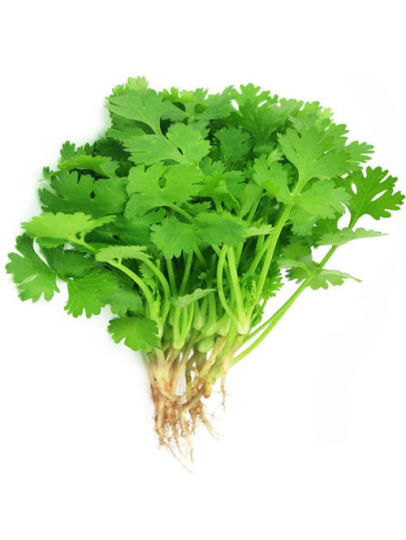
সুপ্রিয়, শিক্ষার্থীবৃন্দ
জীববিজ্ঞান ক্লাসে
তোমাদেরকে
স্বাগতম

Slide 2
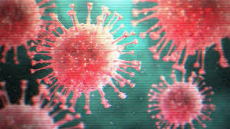
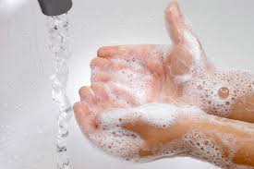
করোনা মহামারির
এই সময়ে তোমরা---
বাইরে গেলে অবশ্যই মাস্ক ব্যবহার করবে।
সাবান দিয়ে উত্তমরূপে
হাত ধৌত করবে।
অবশ্যই সামাজিক দূরত্ব বজায় রাখবে এবং স্বাস্থ্যবিধি মেনে চলবে।

Slide 3
শিক্ষক পরিচিতিঃ
মোঃ গোলাম মোস্তফা
সহকারি অধ্যাপক (জীববিজ্ঞান)
বেগুনহাটি ফাজিল ডিগ্রি মাদরাসা
কাপাসিয়া,গাজীপুর।
মোবাইলঃ ০১৭১১ ২০৭৯১৪
e-mail: golammostofaap@gmail.com

Slide 4
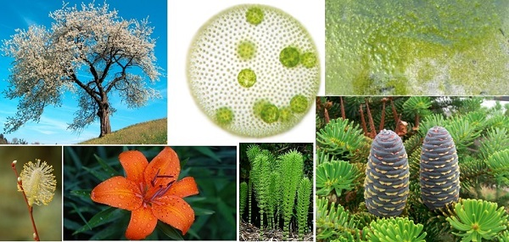
নবম শ্রেণি
বিষয়ঃ জীববিজ্ঞান
1g Aa¨vq (Rxeb cvV)
৮ম পাঠ

Slide 5
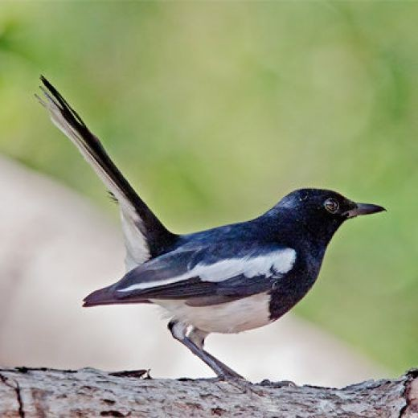
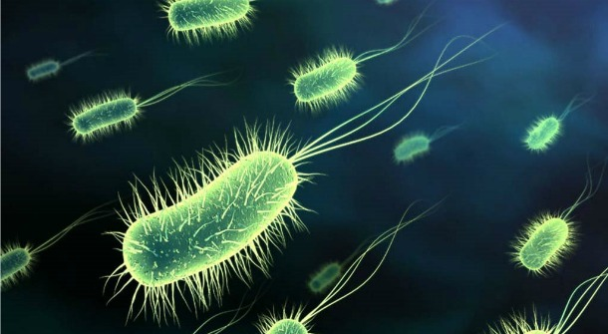
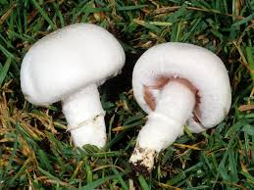
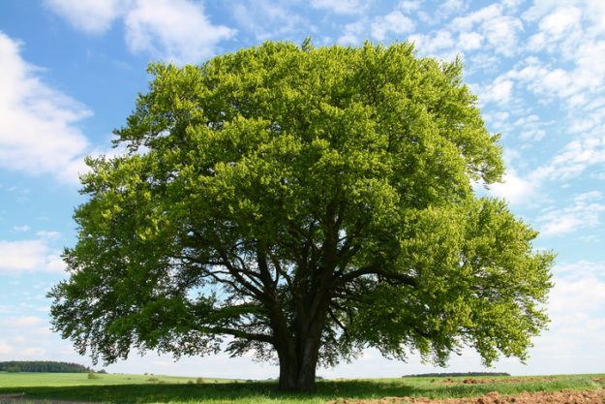
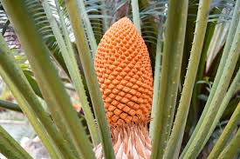
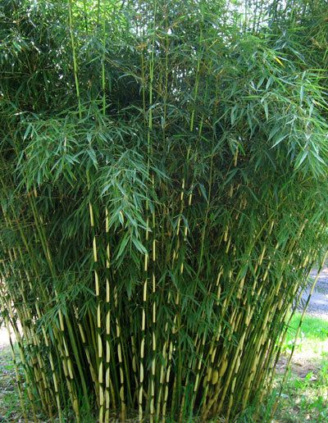
wPÎ¸‡jv jÿ¨ Ki

Slide 6
wPÎ¸‡jv jÿ¨ Ki

Slide 7
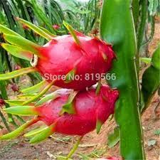
জীবজগতের শ্রেণিবিন্যাস

Slide 8
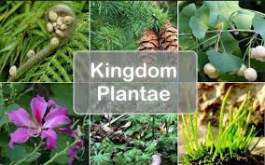
রাজ্য 4:
Plantae

Slide 9
শিখনফল
এ পাঠ শেষে শিক্ষার্থীরা -
১। রাজ্য প্লানটি জীব জগতে কোন সুপার কিংডমের অধীনে তা ব্যাখ্যা করতে পারবে;
২। অ্যানাইসোগ্যামাস বলিতে কী বোঝায় তা ব্যাখ্যা করতে পারবে;
৩। চিত্র দেখে Plantae রাজ্যের উদ্ভিদ সনাক্ত করে বৈশিষ্ট্য বর্ণনা করতে পারবে;
৪। জীবের শ্রেণিবিন্যাসে Plantae রাজ্যের বৈশিষ্ট্য বর্ণনা করতে পারবে।

Slide 10
মারগুলিস
সমস্ত জীবজগৎকে ২টি সুপার কিংডমে
ভাগ করেন
এবং
৫টি রাজ্যকে এই ২টি সুপার কিংডমের
আওতাভুক্ত করেন।

Slide 11
রাজ্য 2: Protista
রাজ্য 3: Fungi
ইউক্যারিওটা
(Eukariota)
সুপার কিংডম 2
রাজ্য 4: Plantae
রাজ্য 5: Animalia

Slide 12
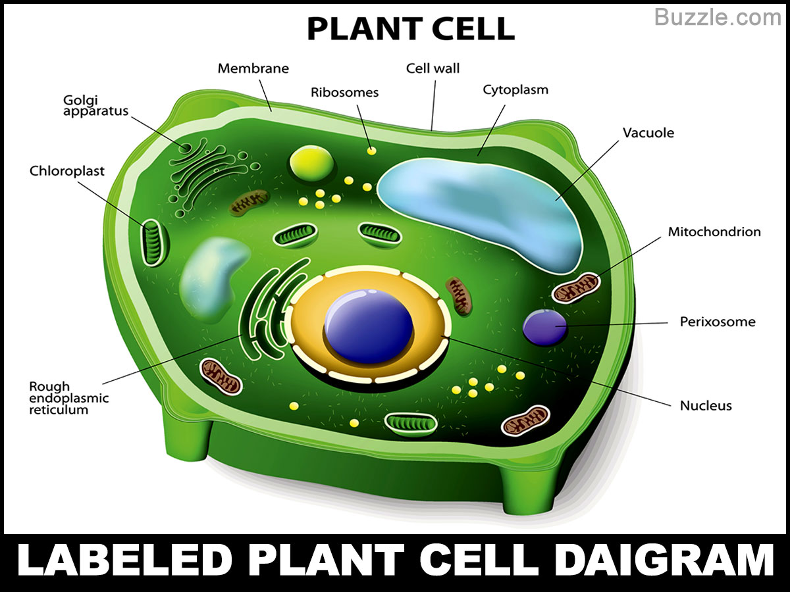
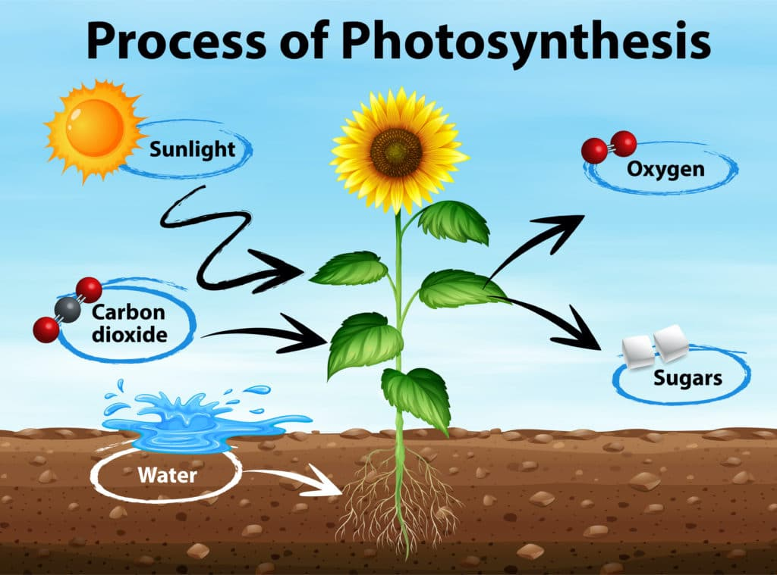
রাজ্য 4: প্লানটি ( Plantae )
বৈশিষ্ট্যঃ ১। এরা প্রকৃত নিউক্লিয়াসযুক্ত সালোকসংশ্লেষণকারী উদ্ভিদ।
প্রকৃত নিউক্লিয়াসযুক্ত
সালোকসংশ্লেষণ প্রক্রিয়া

Slide 13
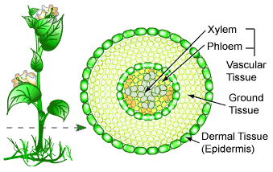
রাজ্য 4: প্লানটি ( Plantae )
বৈশিষ্ট্যঃ 2। এদের দেহে উন্নত টিস্যুতন্ত্র বিদ্যমান।
উন্নত টিস্যুতন্ত্র

Slide 14
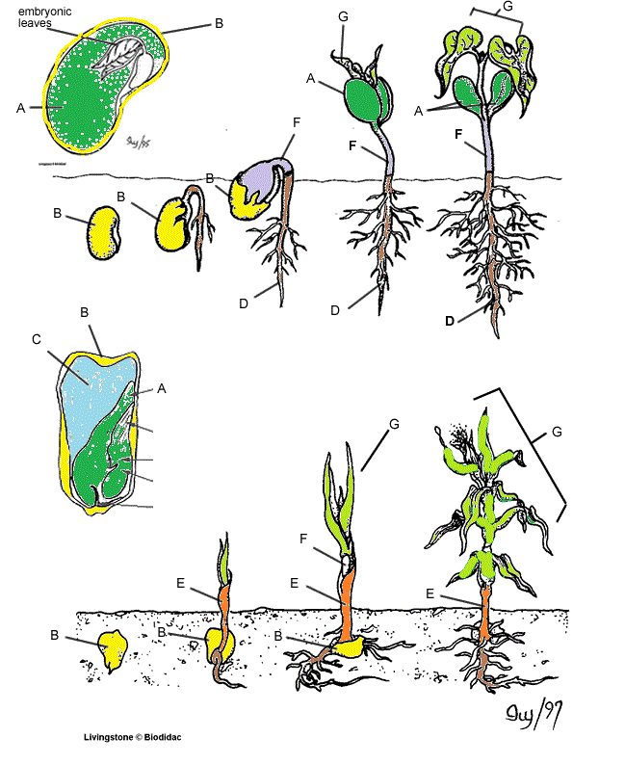
রাজ্য 4: প্লানটি ( Plantae )
বৈশিষ্ট্যঃ ৩।
এদের ভ্রূণ সৃষ্টি হয় এবং তা থেকে ডিপ্লয়েড পর্যায় শুরু হয়।
ভ্রূণ থেকে ডিপ্লয়েড

Slide 15
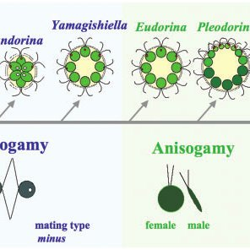
রাজ্য 4: প্লানটি ( Plantae )
বৈশিষ্ট্যঃ ৪।
এদের যৌন জনন অ্যানাইসোগ্যামাস অর্থাৎ আকার,আকৃতি অথবা শারীরবৃত্তীয় পার্থক্যবিশিষ্ট ভিন্নধর্মী দু’টি গ্যামেটের মিলনের মাধ্যমে যৌন জনন সম্পন্ন হয় ।
ভিন্নধর্মী দু’টি গ্যামেট

Slide 16
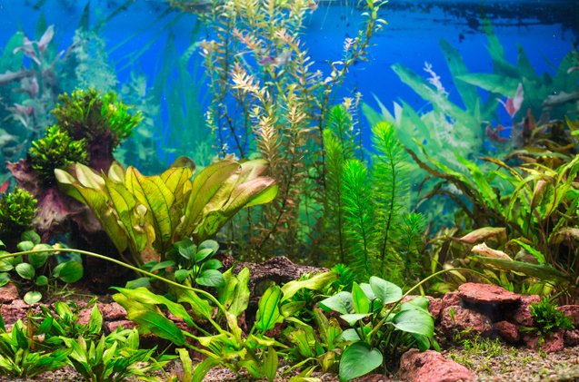
রাজ্য 4: প্লানটি ( Plantae )
বৈশিষ্ট্যঃ ৫।
এরা প্রধানত স্থলজ তবে অসংখ্য জলজ প্রজাতি আছে।

Slide 17
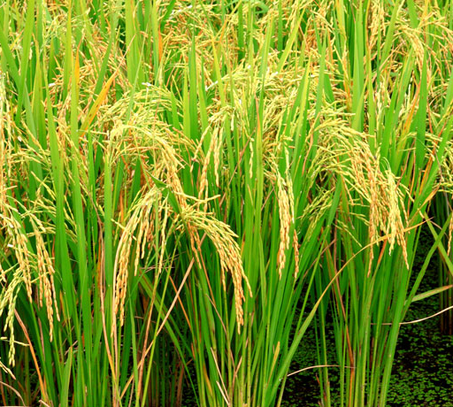
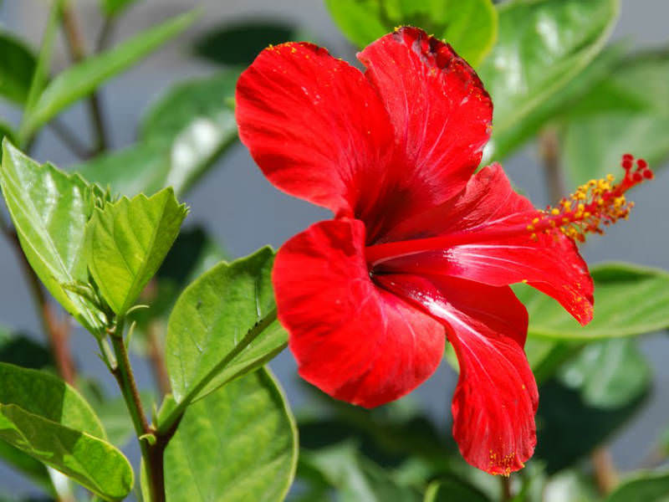
রাজ্য 4: প্লানটি ( Plantae )
উদাহরণঃ
১
2
Oryza sativa
Hibiscus rosa-sinensis

Slide 18
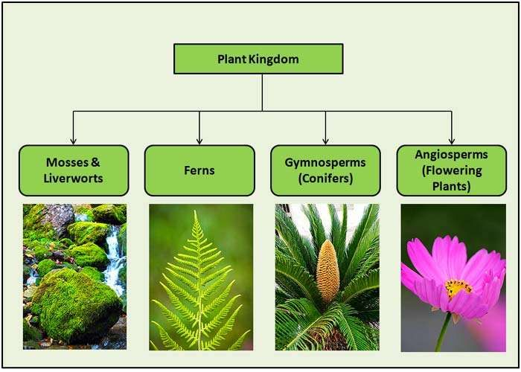
Plantae
রাজ্য 4:
প্লানটি
( Plantae )
মসবর্গীয় উদ্ভিদ
ফার্ণবর্গীয় উদ্ভিদ
নগ্নবীজী উদ্ভিদ
আবৃতবীজী উদ্ভিদ
শ্রেণিবিন্যাস

Slide 19
মূল্যায়ন
১। প্লানটি রাজ্যের জীব কোন প্রক্রিয়ায় খাদ্য উৎপাদন করে ?
২। সাদা শাপলা কোন রাজ্যের জীব?
৩। প্লানটি রাজ্যের ২টি উদাহরণ দাও।

Slide 20
বাড়ির কাজঃ
১। ধানকে প্লানটি রাজ্যে স্থান দেয়ার কারণ ব্যাখ্যা কর।
২। প্লানটি রাজ্যের ৫টি বৈশিষ্ট্য বর্ণনা কর।

Slide 21
“সৎ কাজে তোমরা একে অন্যের প্রতিযোগীতা করো।”
– আল কুরআন।

Slide 22
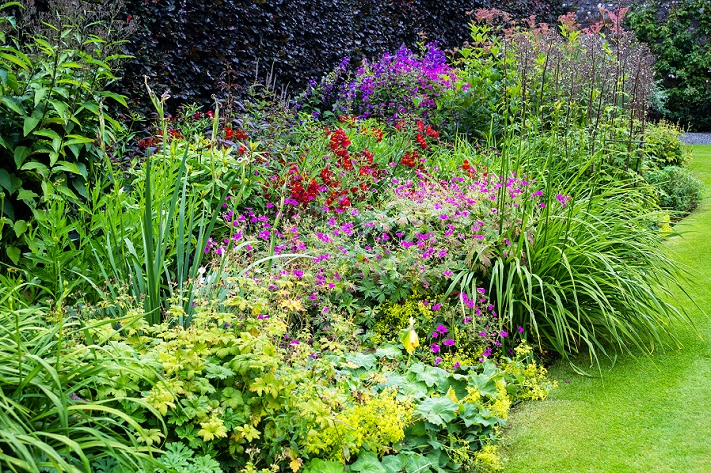
এতক্ষণ -----

Slide 23
ধন্যবাদ

